Slide 1





Sản phẩm mĩ thuật

Slide 2
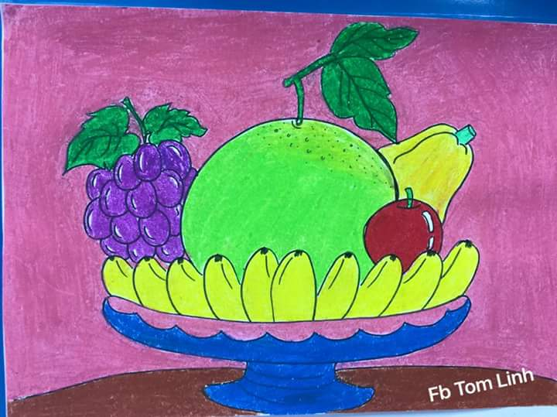


Slide 3
